Slide 1


Universidade do Minho Licenciatura em Engenharia Informática
Laboratórios de Informática IV
Aprende com os
Minions
André Geraldes (67673)
Bruno Barbosa (67646)
Patrícia Barros (67665)
Sandra Ferreira (67709)
Tiago Cunha (67707)
Professor: Orlando Belo Grupo 6 2014/2015

Slide 2

Estrutura da Apresentação
Universidade do Minho Licenciatura em Engenharia Informática
Laboratórios de Informática IV
Caso de estudo
Modelo de Domínio
Diagrama de Classes
Diagramas de Use Case
Diagrama de Sequência
Esquema Concetual da Base de Dados
Esquema Lógico da Base de Dados

Slide 3
Aprende com os Minions
Universidade do Minho Licenciatura em Engenharia Informática
Laboratórios de Informática IV
Assistente Pedagógico dedicado a complementar o estudo feito pelos estudantes do 3º ano do ensino primário, mais propriamente no estudo das medidas de comprimento e no cálculo de perímetros e áreas de figuras geométricas.
Esta ajuda será dada através de vídeo-aulas elucidativas a um determinado tema à escolha do estudante. O estudo poderá ainda ser completado com a realização de exercício e também testes, para que aluno possa testar as suas capacidades.

Slide 4
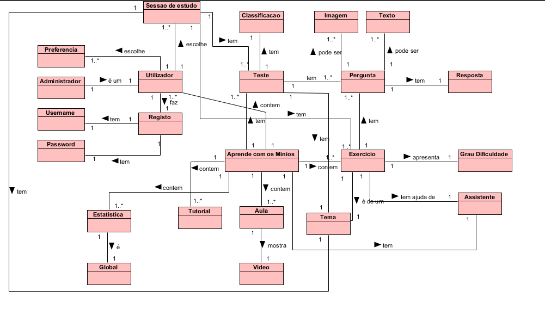
Modelo de Domínio
Universidade do Minho Licenciatura em Engenharia Informática
Laboratórios de Informática IV

Slide 5
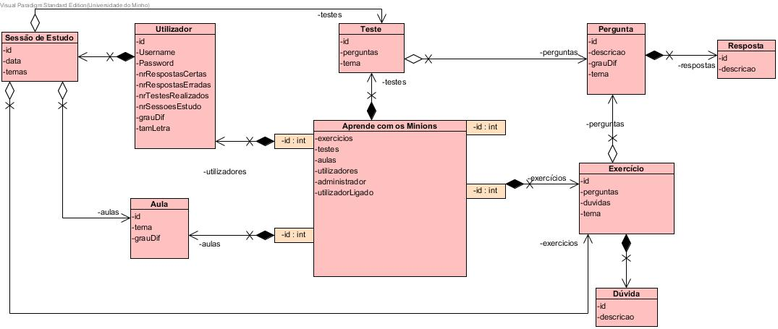
Diagrama de Classes
Universidade do Minho Licenciatura em Engenharia Informática
Laboratórios de Informática IV

Slide 6
Diagramas de Use Case
Universidade do Minho Licenciatura em Engenharia Informática
Laboratórios de Informática IV

Slide 7
Universidade do Minho Licenciatura em Engenharia Informática
Laboratórios de Informática IV
Utilizadores
Administrador do Sistema
Utilizador
Aprende com os Minions

Slide 8
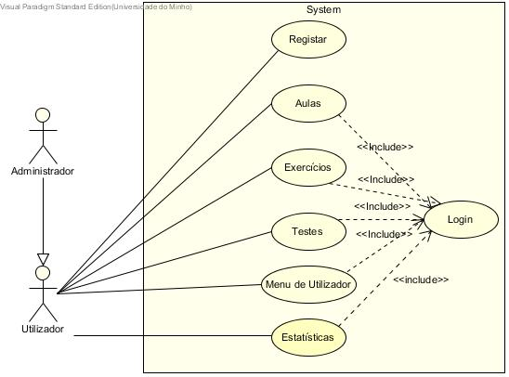
UC- Aprende com os Minions
Universidade do Minho Licenciatura em Engenharia Informática
Laboratórios de Informática IV

Slide 9
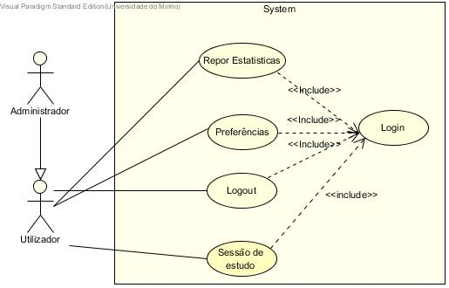
UC- Menu Utilizador
Universidade do Minho Licenciatura em Engenharia Informática
Laboratórios de Informática IV

Slide 10
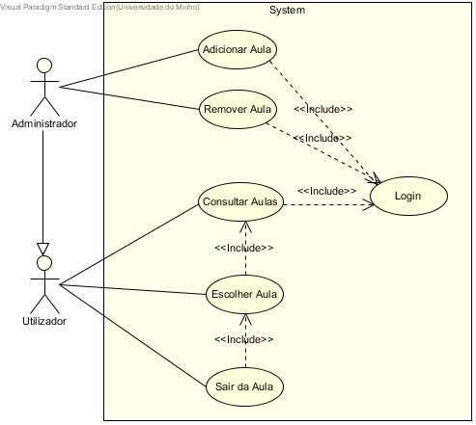
UC- Aulas
Universidade do Minho Licenciatura em Engenharia Informática
Laboratórios de Informática IV

Slide 11
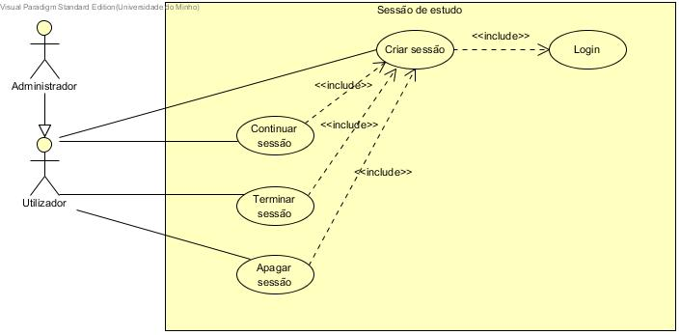
UC- Sessão de Estudo
Universidade do Minho Licenciatura em Engenharia Informática
Laboratórios de Informática IV

Slide 12
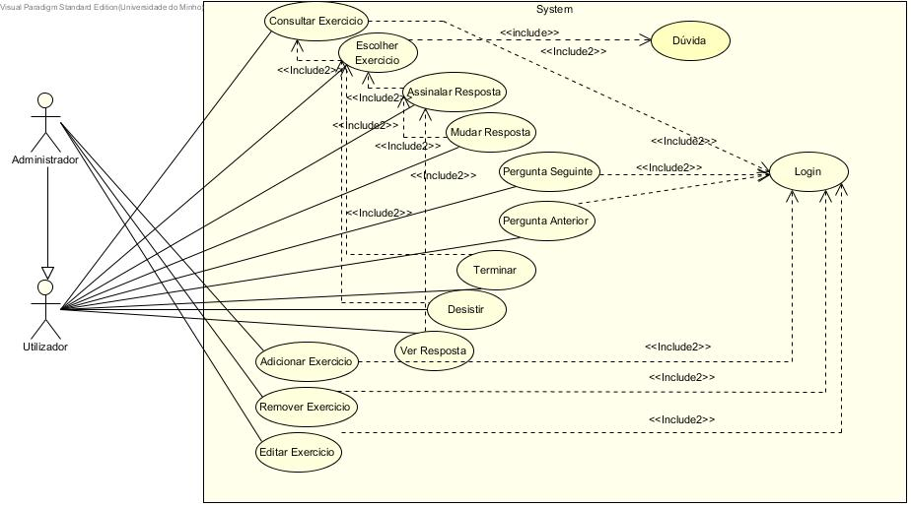
UC- Exercício
Universidade do Minho Licenciatura em Engenharia Informática
Laboratórios de Informática IV

Slide 13
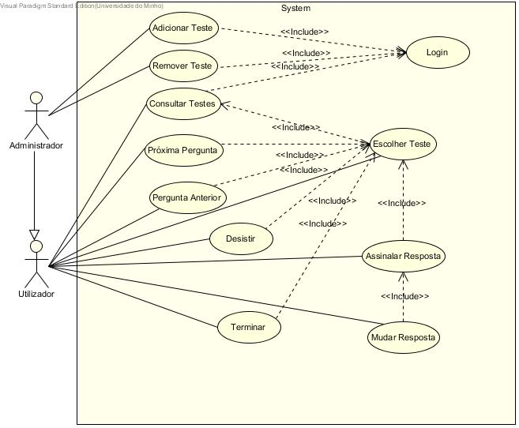
UC- Testes
Universidade do Minho Licenciatura em Engenharia Informática
Laboratórios de Informática IV

Slide 14
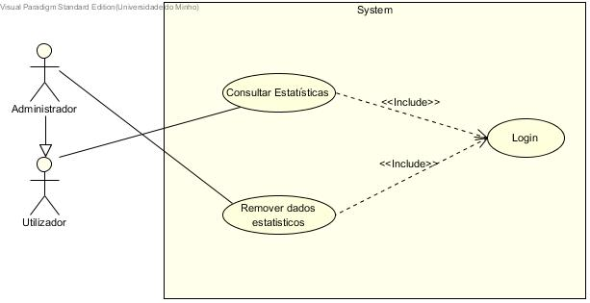
UC- Estatísticas
Universidade do Minho Licenciatura em Engenharia Informática
Laboratórios de Informática IV

Slide 15
Diagrama de Sequênica
Universidade do Minho Licenciatura em Engenharia Informática
Laboratórios de Informática IV

Slide 16
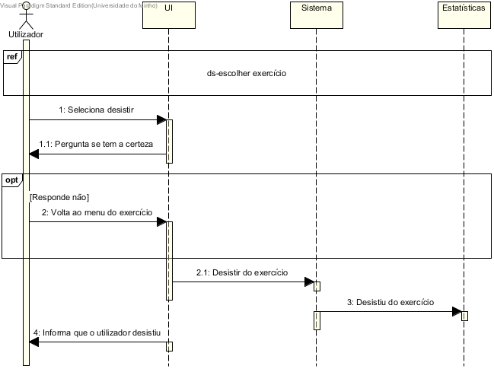
DS- Desistir do Exercício
Universidade do Minho Licenciatura em Engenharia Informática
Laboratórios de Informática IV

Slide 17
Modelo Concetual da Base de Dados
Universidade do Minho Licenciatura em Engenharia Informática
Laboratórios de Informática IV

Slide 18
Universidade do Minho Licenciatura em Engenharia Informática
Laboratórios de Informática IV
Entidades
Utilizador
Teste
Exercício
Sessão de Estudo
Dúvida
Pergunta
Resposta
Aula

Slide 19
Universidade do Minho Licenciatura em Engenharia Informática
Laboratórios de Informática IV
Relacionamentos
Utilizador (N) – (M) Teste
Utilizador (N) – (M) Aula
Utilizador (N) – (M) Exercícios-
Utilizador (1) – (1) Utilizador
Utilizador (1) – (N) Sessão de Estudo
Sessões de Estudo (N) – (M) Aula
Sessão de Estudo (N) – (M) Exercícios
Sessão de Estudo (N) – (M) Testes
Testes (1) – (N) Perguntas
Pergunta (1) – (N) Resposta
Resposta (1) – (1) Resposta

Slide 20
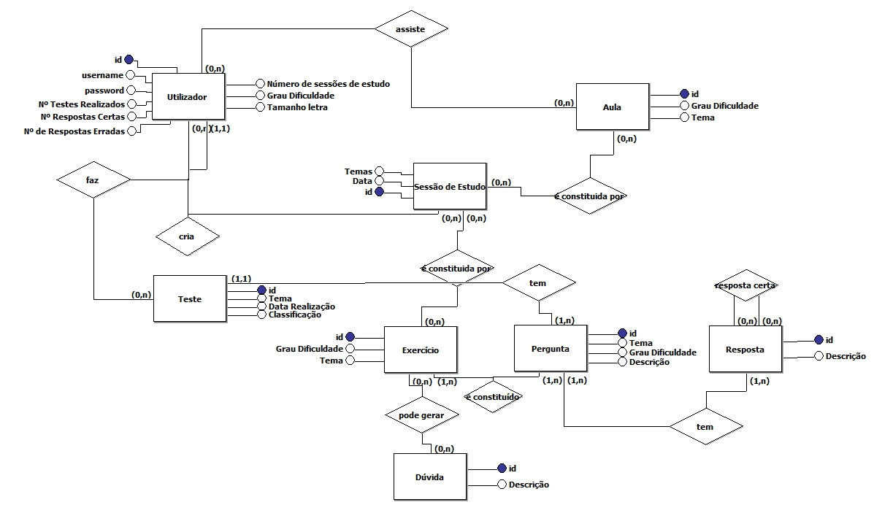
Esquema Concetual da Base de Dados
Universidade do Minho Licenciatura em Engenharia Informática
Laboratórios de Informática IV

Slide 21
Modelo Lógico da Base de Dados
Universidade do Minho Licenciatura em Engenharia Informática
Laboratórios de Informática IV

Slide 22
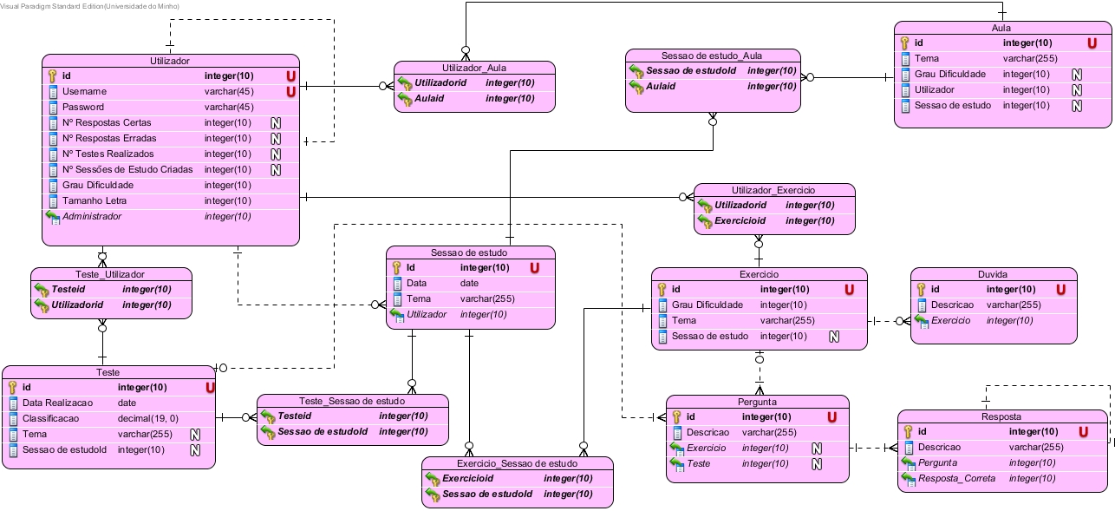
Universidade do Minho Licenciatura em Engenharia Informática
Laboratórios de Informática IV

Slide 23
Universidade do Minho Licenciatura em Engenharia Informática
Laboratórios de Informática IV
Aprende com os
Minions
André Geraldes (67673)
Bruno Barbosa (67646)
Patrícia Barros (67665)
Sandra Ferreira (67709)
Tiago Cunha (67707)
Professor: Orlando Belo Grupo 6 2014/2015

